Slide 1



PREČIŠČEVANJE PODATKOV
Notes:
V tem razdelku bomo preučili, kako bolje razumeti podatke - njihove lastnosti in kako jih izboljšati oziroma »očistiti« ter pripraviti za analizo.

Slide 2

RAZUMEVANJE PODATKOV
Podatki, ki so vam na voljo, vam lahko povedo marsikaj o zadevi, ki jo opazujete.
Notes:
Podatki, ki so vam na voljo, vam lahko povedo marsikaj o pojavu, ki ga preučujete. Način raziskovanja podatkov pa je odvisen od njihove količine in kakovosti.

Slide 3
Da bi podatki »spregovorili«, jih poskusite v celoti razumeti.
Zastavite si ta vprašanja:
Za kakšno informacijo gre?
Katere so njene glavne značilnosti?
Kako vpliva na stanje, ki ga raziskujemo?
Notes:
Pri razumevanju podatkov je treba je upoštevati številne elemente. Kaj v resnici pomenijo? Kaj kažejo? Katere so njihove glavne značilnosti? Ali imajo naši podatki geografsko razsežnost in omogočajo primerjavo med območji? Ali imajo časovno razsežnost in nam omogočajo, da ocenimo spremembo pojava skozi čas?

Slide 4

Pomembno je:
razumeti naravo podatkov
naučiti se kako jih analizirati
Notes:
Zato je zelo pomembno, da resnično razumemo naravo podatkov in kako jih analizirati v nekaj preprostih korakih.

Slide 5
ZNAČILNOSTI VAŠIH PODATKOV:
GEOGRAFSKI, ČASOVNI, OPISNI
Notes:
Poglejmo podrobneje, katere lastnosti imajo lahko podatki.

Slide 6
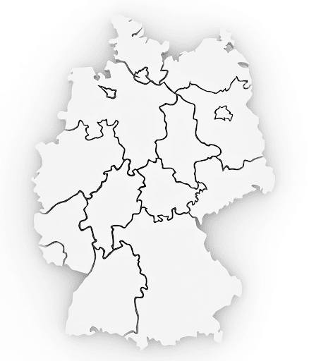
GEOGRAFSKI PODATKI
Podatki, ki jih uporabljate za svoje projekte, lahko vsebujejo geografske informacije.
Na primer, kakšen je obseg pojava na določenem ozemlju.
Notes:
Podatki, ki jih zbirate za svojo raziskavo, lahko vsebujejo geografske informacije, torej vam lahko na primer povedo, kakšni so stopnja, obseg ali intenzivnost pojava na nekem območju.

Slide 7
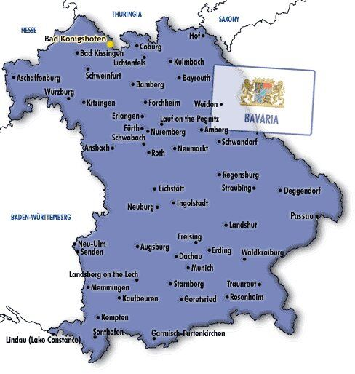
Na katero območje se nanašajo? Državo, regijo, pokrajino ali občino?
Kakšna je povezava med tem območjem in projektom, ki ste ga izbrali, ali tem, kar preučujete?
Katere dodatne informacije bi lahko zbrali z analizo geografskih informacij v okviru svojih podatkov?
Notes:
O kakšnem območju govorimo? Državi, regiji, pokrajini ali občini? Kakšna je povezava med območjem, na katerega se nanašajo ti podatki, in območjem projekta, ki ste ga izbrali? Katere dodatne informacije lahko zberete z analizo geografskih informacij v okviru podatkov? Vse to so vprašanja, ki si jih morate pri svoji raziskavi zastaviti, ko imate opravka z geografskimi podatki.

Slide 8

ZGODOVINSKI PODATKI
Podatki lahko omogočajo analizo gibanja pojava skozi čas in merjenje sprememb (na primer med enim in drugim mesecem ali od enega leta do drugega).
Notes:
Podatki lahko omogočajo tudi analizo razvoja pojava skozi čas in ugotavljanje sprememb. V tem primeru govorimo o »časovni vrsti«.

Slide 9



Ali se je ločeno zbiranje odpadkov povečalo, zmanjšalo ali ostalo enako?
Ali je število turistov na ozemlju iz leta v leto enako ali se spreminja?
Ali preučevani pojavi rastejo ali upadajo (na primer iz meseca v mesec)?
Notes:
Ali se je na primer sortiranje odpadkov povečalo, zmanjšalo ali ostalo enako? Ali je število turistov na območju iz leta v leto enako ali se spreminja? Ali obravnavani pojav raste ali se krči?
Državni urad za statistiko sproti objavlja časovne vrste podatkov. Poglejte si jih in najdite tiste, ki so najbolj primerni za vašo raziskavo.

Slide 10

KVALITATIVNI PODATKI
To so podatki, ki opredeljujejo dejansko kakovost in značilnosti enega ali več elementov.
Notes:
Kvalitativni podatki so podatki, ki opredeljujejo značilnosti ene ali več tematik.

Slide 11

Vprašajte se torej:
kakšne so značilnosti podatkov, ki ste jih zbrali ali jih zbirate?
Kateri vas najbolj zanimajo?
Notes:
Vprašajte se, katere lastnosti izmed doslej predstavljenih imajo vaši podatki? To je vprašanje, ki ste si ga verjetno že zastavili, vendar se je o njem vedno pomembno pogovoriti. Katere lastnosti bi vas morale najbolj zanimati, da bi dosegli končni cilj raziskave?

Slide 12
Pred analizo podatkov je treba izvesti nekatere korake, da podatki postanejo usklajeni in da se čim bolj izkoristijo vse njihove značilnosti.
Za to obstajajo posebne metode.
Pa poglejmo …
Notes:
Pred analizo podatkov je treba izvesti nekatere korake, da podatki postanejo usklajeni in da se čim bolj izkoristijo vse njihove značilnosti.

Slide 13
ČIŠČENJE PODATKOV
Notes:
Čiščenje podatkov pomeni uskladitev podatkov med seboj znotraj iste tabele …

Slide 14

Čiščenje podatkov je bistveno, da zagotovimo, da so vrstice in stolpci dobro strukturirani in da so vnesene vrednosti usklajene.
Analiziranje podatkov brez čiščenja lahko povzroči resne napake ali neobvladljive težave.
Obstaja nekaj orodij za pomoč pri čiščenju podatkov, na primer Open Refine (http://openrefine.org).
Notes:
… preverjanje, ali so pravilno oblikovani, in dobro strukturirani v vrsticah in stolpcih, tako se izognemo delni analizi, ali še huje, napačni analizi. Obstaja nekaj orodij za pomoč pri čiščenju podatkov, na primer Open Refine.

Slide 15
Preverite, ali so vrednosti vnesene na enak način.
Na primer, če se vrednost »Okolje« pojavi tudi kot »okolje« in »OKOLJE«, bo prišlo do napak. Vse vrednosti morajo biti zapisane na enak način.
1
Notes:
Kako dobro očistiti podatke? Najprej preverite, ali so podobne vrednosti zapisane na enak način. Na primer, če bi »Okolje« napisali tudi kot »okolje« in »OKOLJE«, bi bila to napaka. Vse je treba napisati na enak način.

Slide 16
Preverite datume (če so na voljo): tudi datumi morajo biti zapisani v enotni obliki.
Če so nekateri datumi vneseni v numerični obliki (npr. 1. 3. 2015), drugi pa v alfanumerični obliki (npr. 10. marec 2015), bo prišlo do napak. Datumi morajo biti zapisani v enotni obliki: spremenite jo z možnostjo »Oblikuj celice«.
2
Notes:
Tudi morebitni datumi morajo biti zapisani na enak način. Napačno bi bilo na primer, če bi bili nekateri datumi vneseni v numerični obliki, drugi pa v alfanumerični obliki. Datumi morajo biti v enotni obliki. Preverite jih s funkcijo »Oblikuj celice« v tabeli.

Slide 17
Preverite oštevilčenje.
Preverite, ali so številke pravilno zapisane.
Preverite sistem številčenja z možnostjo »Nastavitve delovnega lista«.
3
Notes:
Prepričajte se, ali so številčne vrednosti pravilno navedene. Preverite sistem številčenja z možnostjo »Nastavitve delovnega lista«.

Slide 18
OBOGATITEV PODATKOV
Notes:
Podatke je mogoče izboljšati bodisi z razčlenitvijo v tabeli, ki omogoča navzkrižno sklicevanje na nadaljnje informacije, bodisi z dodatnimi informacijami, kot so geografske koordinate.

Slide 19

DELITEV
Podatki morajo biti razčlenjeni na čim manjše enote, kot bi bili atomi.
Na primer, če za vaše podatke obstaja stolpec »Kraj« in je vanj vpisano *občina*, *pokrajina*, *regija*, je veliko bolje ta stolpec razdeliti v tri stolpce (Občina + Pokrajina + Regija).
To vam bo omogočilo analizo po občini, pokrajini in regiji.
Notes:
Da bi bila obravnava podatkov čim boljša, morajo biti razčlenjeni na čim manjše enote, podobno kot atomi. Na primer, če za vaše podatke obstaja stolpec »Kraj« in je vanj vpisano *občina*, *pokrajina*, *regija*, je veliko bolje ta stolpec razdeliti v tri stolpce (Občina + Pokrajina + Regija). Tako boste lahko analizirali vse tri vidike podatkov (občinski, pokrajinski, regionalni).

Slide 20
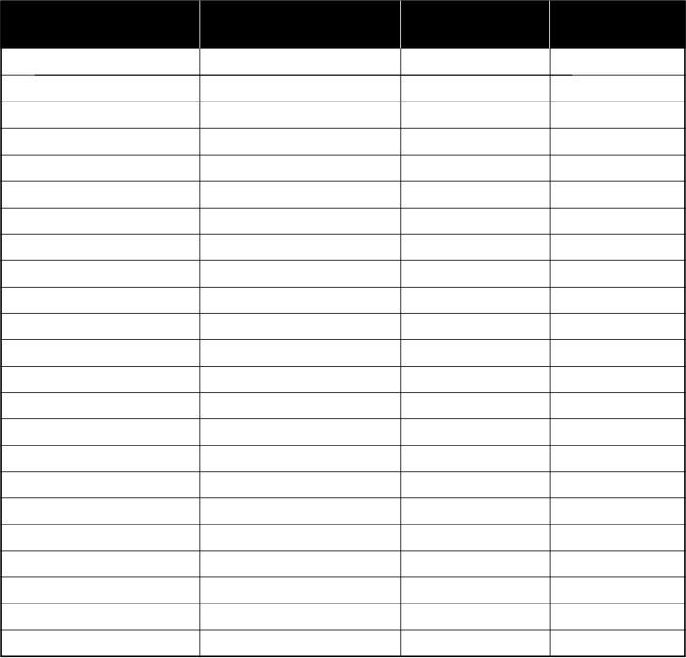
DODAJANJE
Obogatite podatke tako, da dodate nove stolpce s posebnimi informacijami.
Notes:
Vaš nabor podatkov vam ne zagotavlja nujno vseh potrebnih informacij. V nekaterih primerih ga boste morda morali izboljšati tako, da boste dodali nove stolpce s posebnimi informacijami. Morda ste to delno že storili, če ste upoštevali zgornja navodila, vendar lahko obstajajo še drugi načini za obogatitev nabora podatkov.

Slide 21
GEOKODIRANJE
Zemljepisna širina
Zemljepisna dolžina
Zemljepisna širina
Zemljepisna dolžina
Potem ko ste stolpec »Kraj« razdelili na tri stolpce (Občina, Pokrajina, Regija), bi bilo morda koristno vnesti še zemljepisno širino in dolžino ter ustvariti zemljevid.
Notes:
Potem ko ste stolpec »Kraj« razdelili na tri stolpce (Občina, Pokrajina, Regija), bi bilo morda koristno vnesti še druge informacije, kot sta »zemljepisna širina« in »zemljepisna dolžina«, zlasti če nameravate s temi podatki izdelati zemljevid. To storite tako, da vstavite nova stolpca (zemljepisna širina in zemljepisna dolžina) in vnesete geografske koordinate referenčnega kraja.

Slide 22
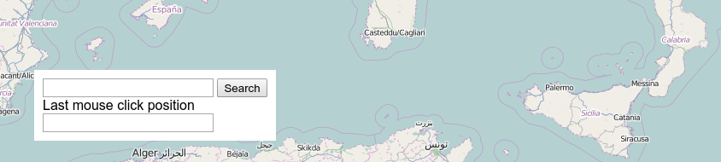
Koordinate najdete na spletu.
Na spletu je veliko orodij: poiščite jih!
Vedno se prepričajte, da je podatke mogoče ponovno uporabiti (to je mogoče pri OpenStreetMap, pri GoogleMaps pa obstajajo omejitve).
Notes:
Obstajajo različna spletna orodja, ki omogočajo geokodiranje. Vedno se prepričajte, da je podatke mogoče ponovno uporabiti.

Slide 23

Notes:
Naj bo iskanje in raziskovanje podatkov tudi zabavno.

